Slide 1
Творческий проект
по театрализованной деятельности для детей с общим недоразвитием речи
«Формирование эмоционального благополучия детей дошкольного возраста через театрализованную деятельность»
Подготовила: Манохина Светлана Васильевна
Педагог психолог
МАДОУ МО г. Краснодар «Детский сад № 192»

Slide 2
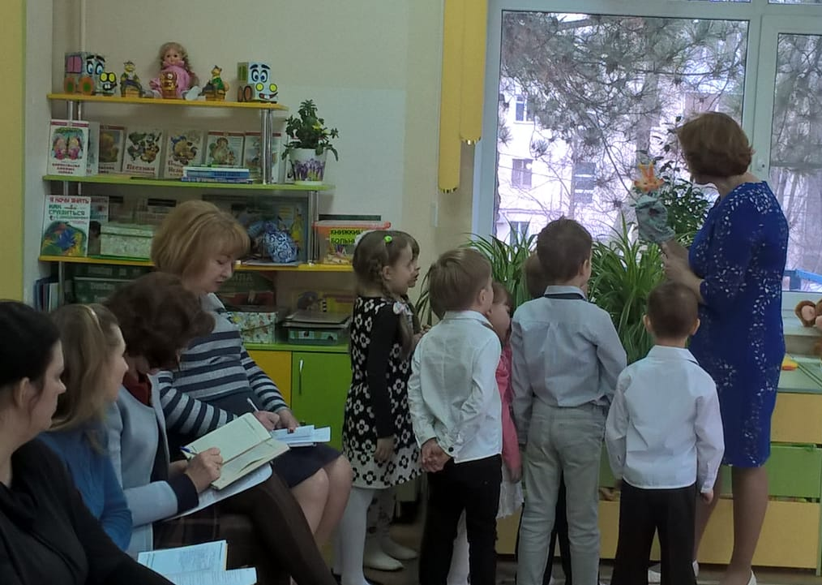
Наблюдая за детьми с общим недоразвитием речи, пришла к выводу, что театральная деятельность помогает им раскрепоститься, формирует коммуникативные умения, повышает самооценку, развивает речь, эмоциональную сферу и просто вносит яркое незабываемое разнообразие в повседневную жизнь, обогащает внутренний мир. Ребёнок не всегда в состоянии ответить то, что ожидает услышать взрослый, а может в его видении окружающий мир совершенно особенный, ни на чей другой не похожий. Важно создать в детском коллективе атмосферу свободного выражения чувств и мыслей, разбудить фантазию детей, попытаться максимально реализовать их способности. Участвуя в театрализованной деятельности, дети знакомятся с окружающим миром во всем его многообразии, через образы, краски, звуки, а так же активизирует словарь, совершенствуется звуковая культура речи.

Slide 3
Участники проекта
дети коррекционной группы,
воспитатели,
педагог психолог
родители.
Вид проекта
среднесрочный, творческий, групповой.
Срок реализации проекта
Январь – июнь 2018 года

Slide 4
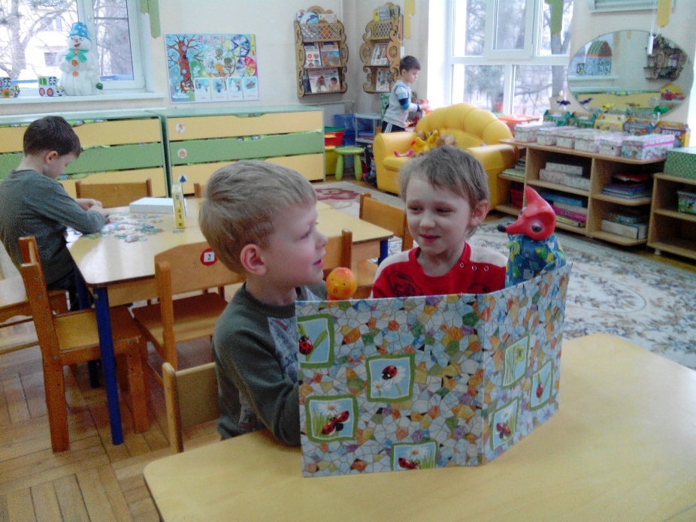
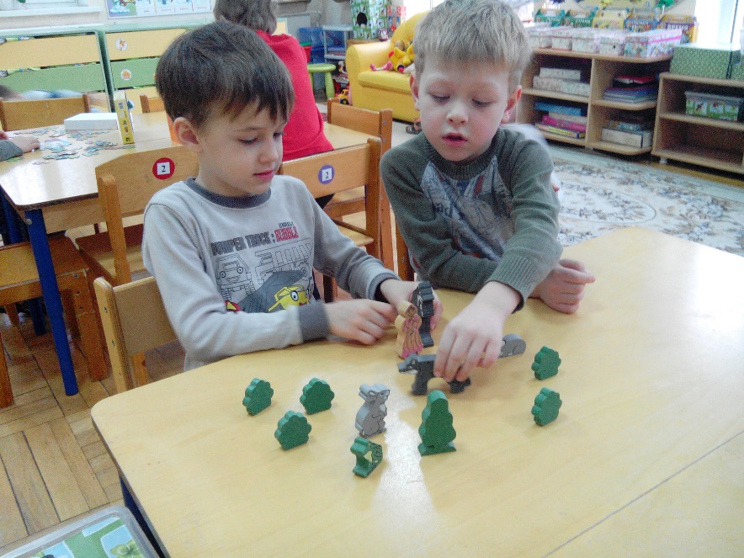
Цель проекта
Формирование эмоционального благополучия дошкольников через развитие личностной культуры ребёнка и воспитание всесторонне-развитой личности

Slide 5
Задачи проекта:
Побуждать в душе каждого ребёнка чувство прекрасного и прививать любовь к искусству
Формировать потребность у детей духовно обогащаться через театрализованную деятельность
Развивать формирование простых навыков творческого воображения дошкольников через различные виды театрализованной деятельности
Совершенствовать артистические навыки детей.
Побуждать в детях способности живо представлять себе происходящее, горячо сочувствовать, сопереживать
Развивать познавательные способности у детей.
Развивать творческое воображение
Развивать творческое мышление, коммуникативные навыки

Slide 6
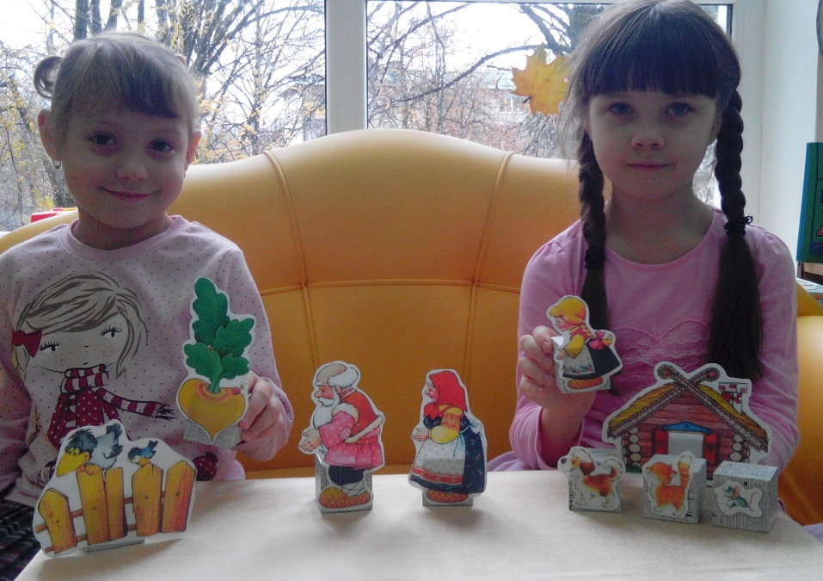
Основные направления работы с детьми
1. Игры-занятия, беседы познавательного характера.
2. Диагностика уровня готовности восприятия материала по театрализации
с целью отслеживания динамики развития детей по всем поставленным задачам.
3.Посещение детьми театров.
4. Просмотр кукольных театров и работа по ним.
5.Проведение игр - превращений (учимся владеть собой)
6.Чтение художественной и познавательной литературы.
7.Продуктивная деятельность детей.
8.Инсценировки на тему «Сказки»
9. Подвижные, дидактические,
имитационные игры, игры-путешествия.
10. Театрализованно - познавательные
праздники.
11. Итоговое открытое занятие на тему:
«Сказочное путешествие с куклой Машей»

Slide 7
Формы организации театрализованной деятельности
Совместная деятельность взрослых и детей
Самостоятельная театрализовано -художественная деятельность
Мини-игры на других занятиях
Посещение
детьми театров
совместно с родителями
Театрализованные занятия
Театрализованные
Игры-спектакли
Мини-игры
на музыкальных занятиях
Театрализованная игра на
праздниках

Slide 8
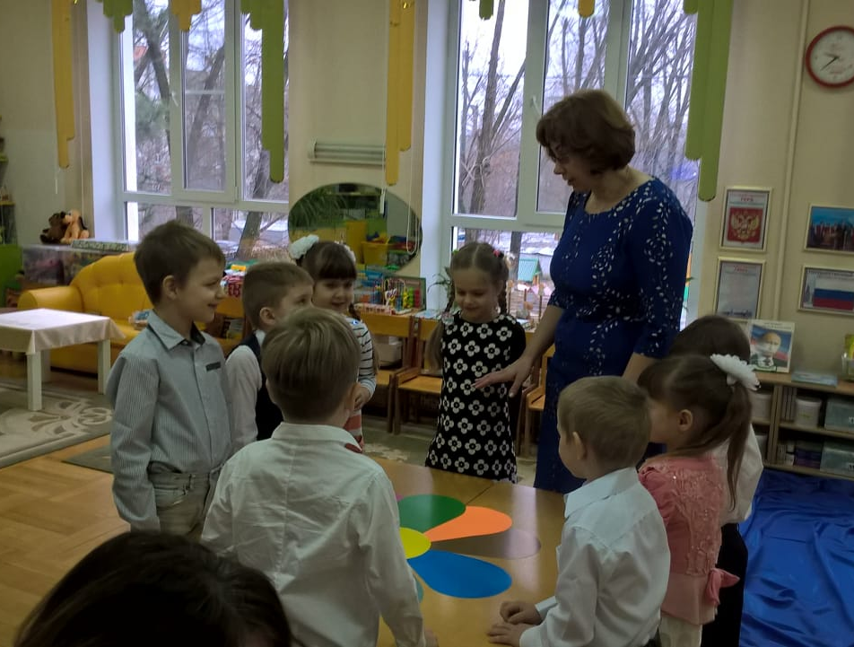
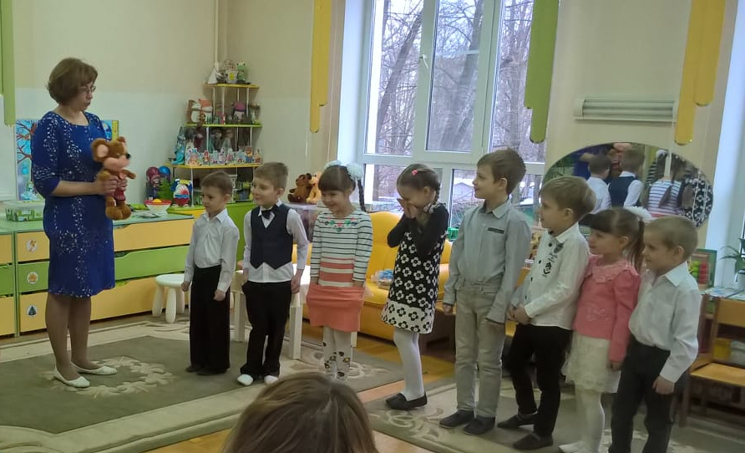
Предполагаемые умения и навыки
Формирование духовно-богатой личности ребёнка
Формирование умения выражать своё понимание сюжета игры и характера персонажа (в движении, игре)
Формирование творческого потенциала, активной,
самостоятельной, эмоционально отзывчивой личности
Формирование нравственно-коммуникативных, волевых качеств (общительность, вежливость, доброта)
Развитие у детей инициативы, сообразительности,
самостоятельности.
Развитие духовно-богатой личности ребенка, как
активного участника проекта.

Slide 9
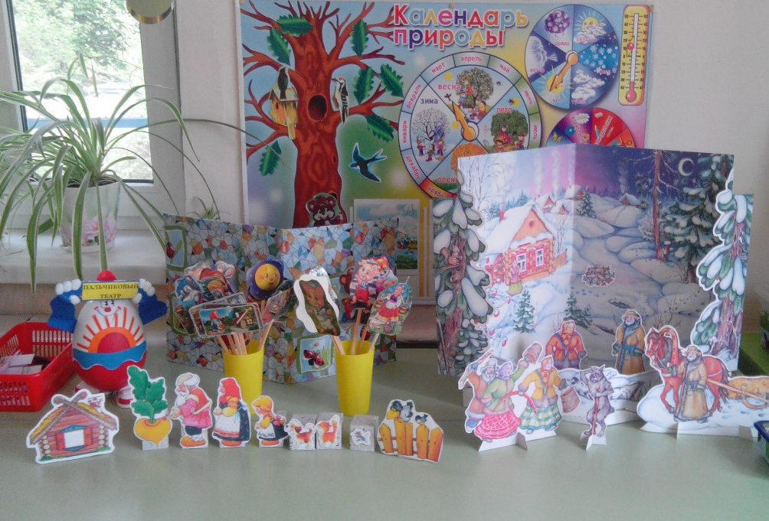
Этапы выполнения проекта
Организационный этап:
1.Подбор литературы по проблеме исследования
2.Анализ литературы
3.Подбор дидактических игр по коррекции эмоционального неблагополучия
4.Подбор дидактических упражнений по развитию коммуникативных способностей
5.Оформление и обеспечение игрового уголка « В гостях у сказки»

Slide 10
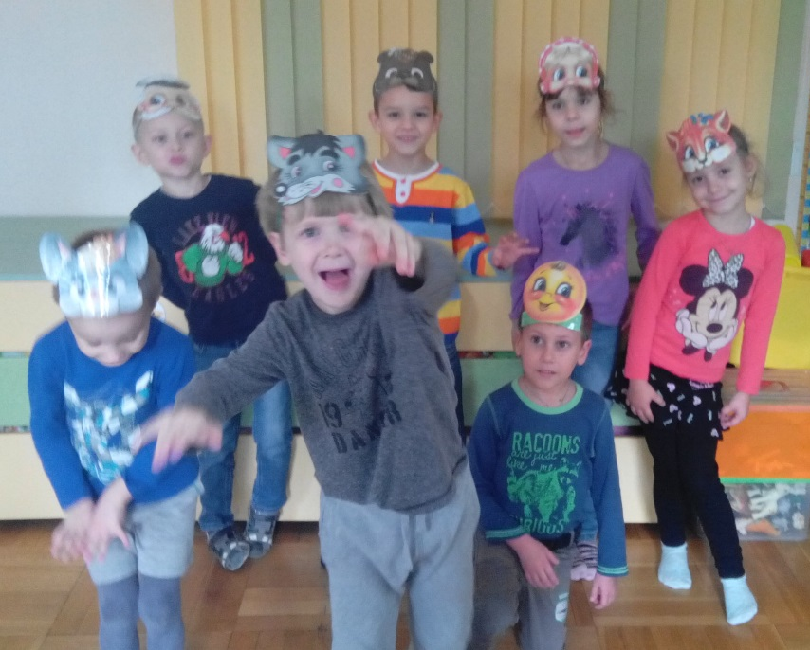
Диагностический этап:
1.Составление и подбор диагностических методик по теме для отслеживания развития творческих способностей детей дошкольного возраста в театрально-игровой деятельности
2.Составление анкет для родителей:
«Любите ли вы театр» по проблеме исследования
3.Составление контрольных листов
справки-анализа осознания личности детей дошкольного возраста в группе
4.Изучения игровых позиций, интересов дошкольников в театрализованных играх
5.Беседы, опросы родителей, наблюдения за детьми, с целью выявления интереса к театру.
6. Выявление у родителей ценностных жизненных ориентаций

Slide 11
Практический этап:
1. Анализ методической, педагогической литературы по проблеме исследования. Обобщение педагогического исследовательского опыта.
2. Использование методов и приемов для развития творческих способностей детей дошкольного возраста через игры
3. Условия состояния игровой среды для театральной деятельности детей дошкольного возраста
Подготовка и проведение открытого занятия: « Сказочное путешествие с куклой Машей»
Подготовка и проведение открытого развлечения «Про то, как мишку спать укладывали»
6. Участие родителей в театральных вечерах для детей "В гостях у сказки".
Коррекция методов и приемов содержания работы с детьми и родителей по проблеме исследования. «Формирование творческих способностей детей дошкольного возраста средствами театрализованной деятельности»
Составление индивидуальных маршрутов творческого развития и роста детей дошкольного возраста.
Изготовление и подбор атрибутов: декораций, масок, кукол и игрушек, костюмов и т.д. для театрализованной деятельности.
Составление бесед и консультаций для родителей

Slide 12
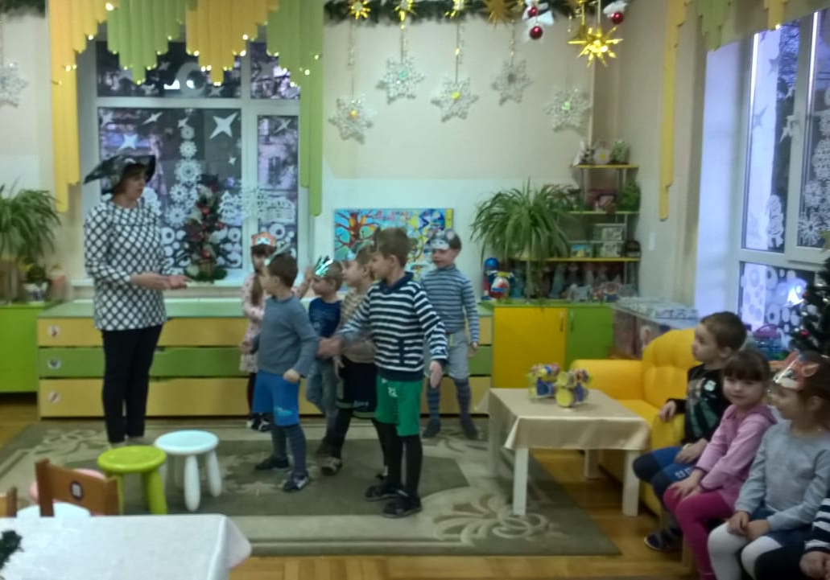
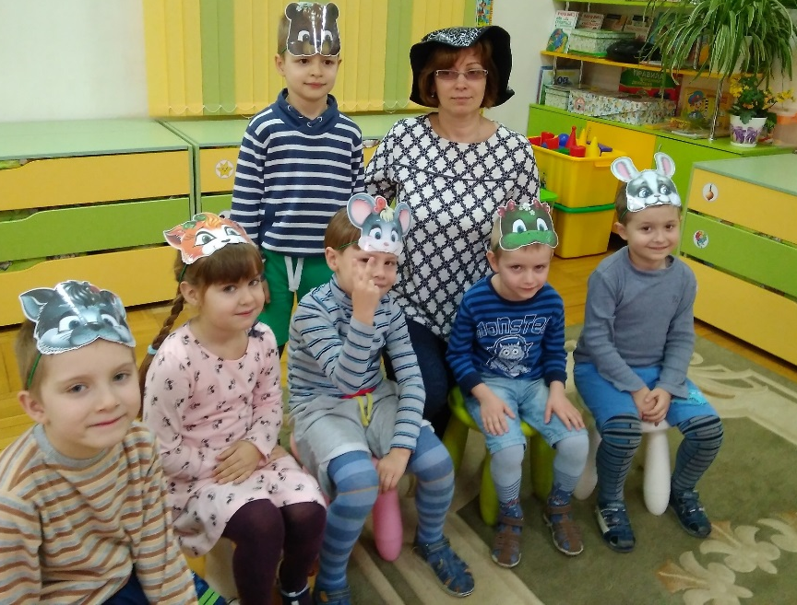
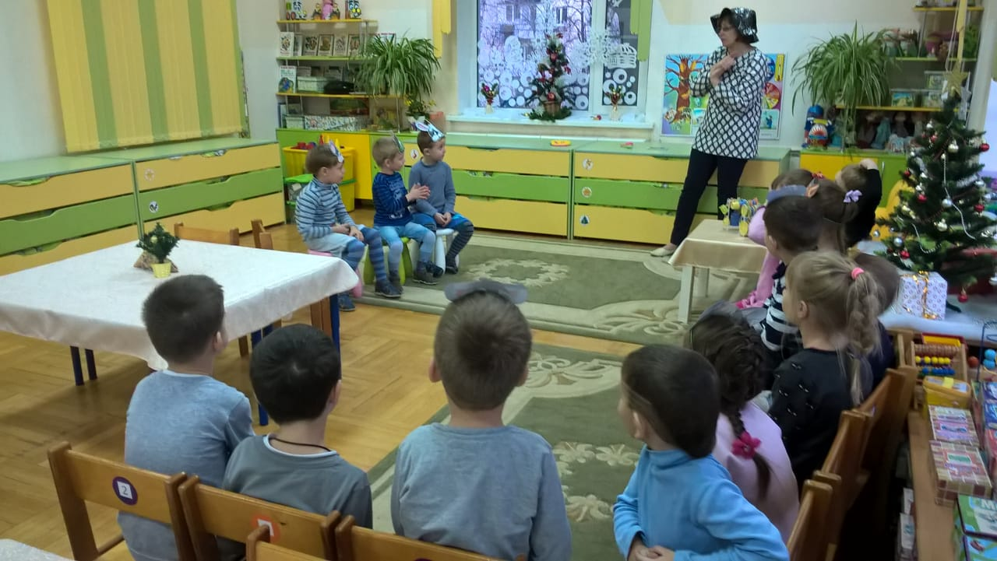
Обобщающий этап:
1.Обобщение итогов фронтальной и индивидуальной работы с детьми.
2.Подготовка отчёта о проделанной работе и оформление исследовательского материала
3.Разработка консультаций и рекомендаций для родителей по формированию эмоционального благополучия детей дошкольного возраста

Slide 13
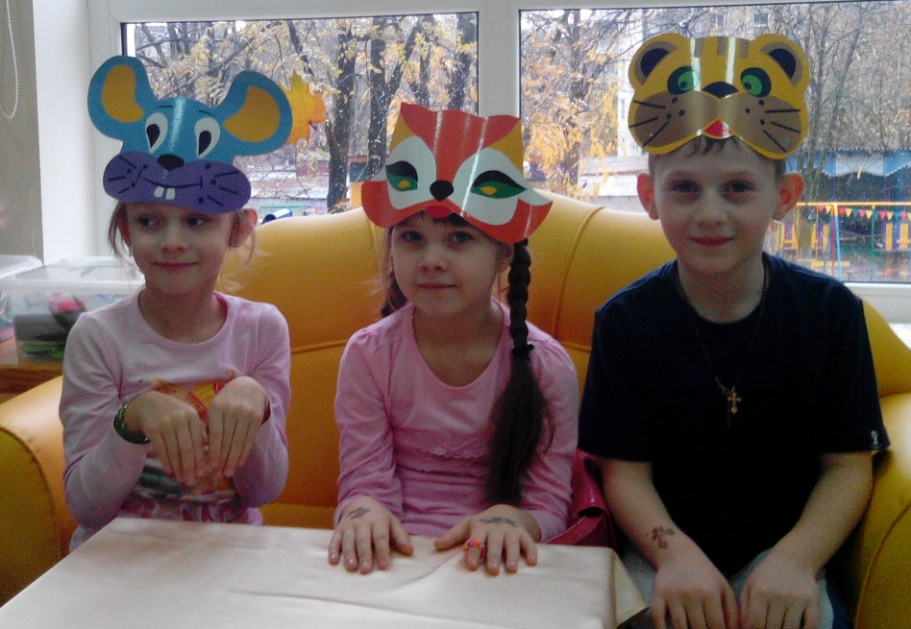
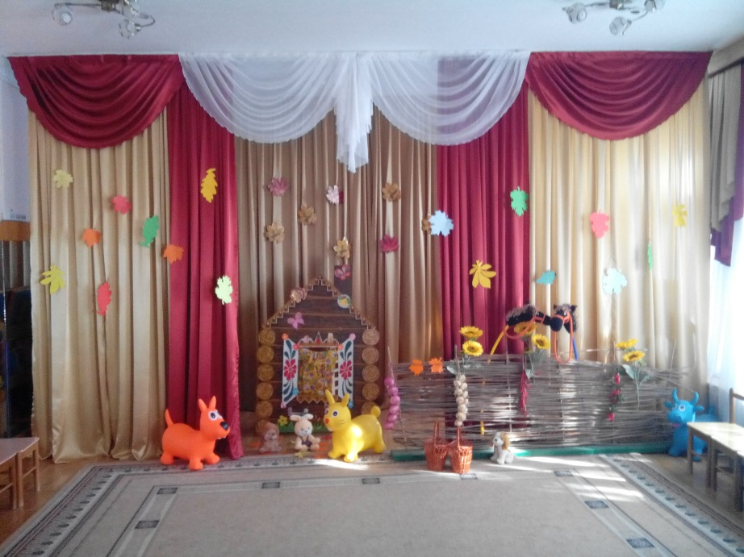
Внедренческий этап:
1.Подготовка выступлений на педагогическом совете по проблеме: «Формирование эмоционального благополучия детей дошкольного возраста через театрализованную деятельность»
2.Подготовка к выпуску методических рекомендаций, пособий по проблеме «Формирование эмоционального благополучия детей дошкольного возраста через театрализованную деятельность», «Использование театральных игр на занятиях и в повседневной жизни ребенка – дошкольника»
3. Составление сборника сценариев, занятий, подбор дидактических игр и игровых упражнений

Slide 14
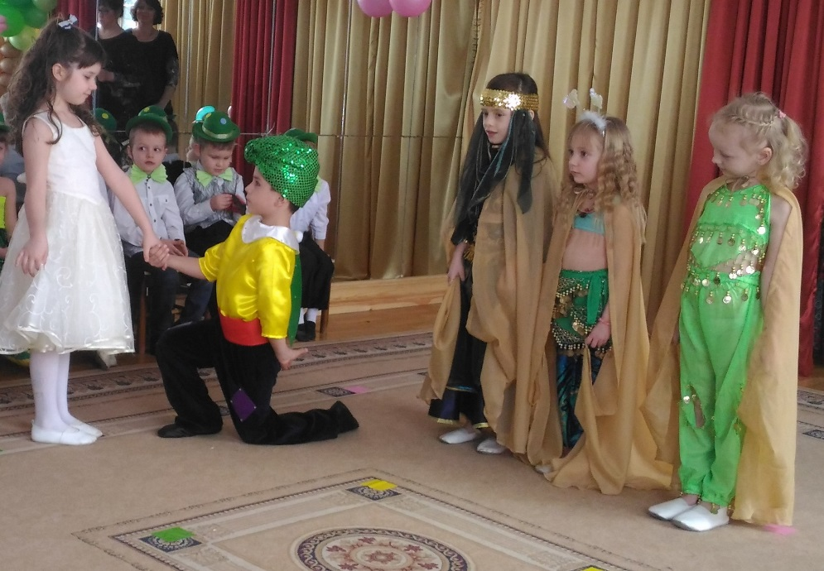
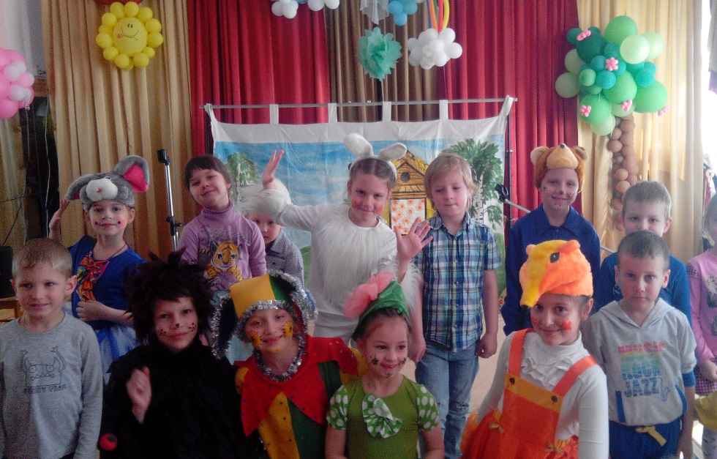
Играем спектакли
Цель: дать детям возможность попробовать себя в разных ролях; продемонстрировать актерскую игру
сверстникам и гостям
«Дюймовочка»
«Теремок»

Slide 15
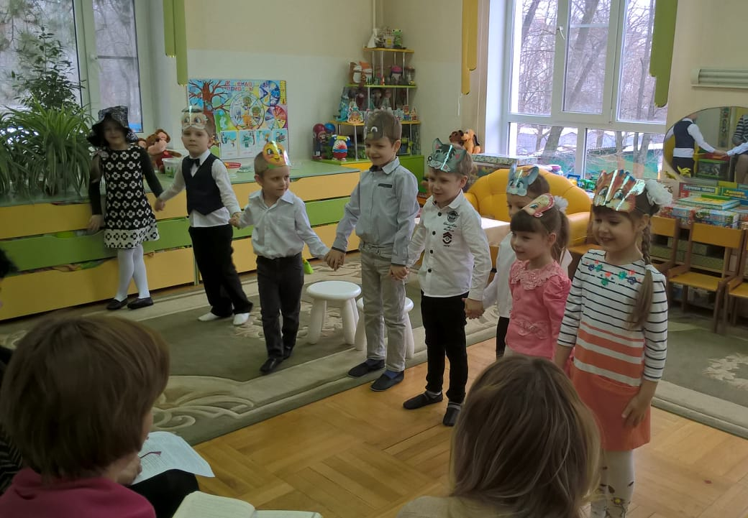
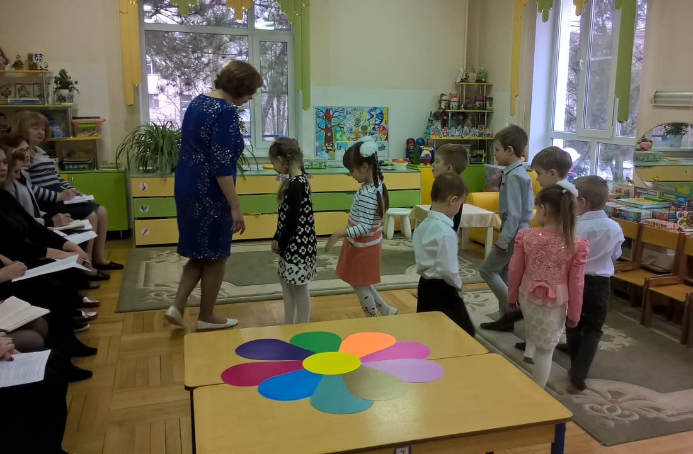
Итоговое открытое занятие по теме:
«Сказочное путешествие с куклой Машей»
Цель: Способствовать формированию естественной коммуникации и эмоциональной регуляции детей.

Slide 16
Результат проведенной работы
Дети стали больше проявлять участвовать в игре, активность и инициативность
У детей развиваются нравственно-коммуникативные и волевые качества личности (общительность, вежливость, чуткость, доброта, умение довести дело или роль до конца)
Дети стали эмоциональнее и выразительнее исполнять песни, танцы, стихи
У детей появилось умение выразить своё понимание сюжета игры и характера персонажа (в движении, речи).
У детей появилось желание придумывать и рассказывать
сказки, истории, сочинять танцы и т.д.

